Slide 1
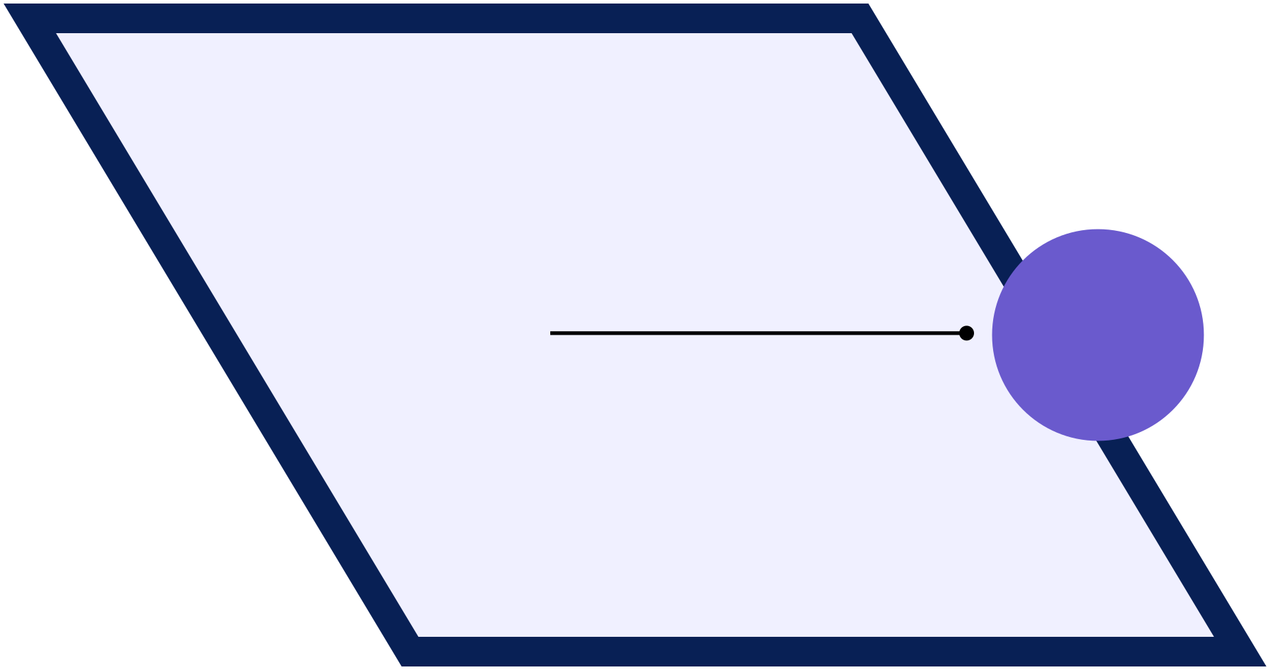





Kuaför Otomasyon
AREM KUAFÖR
Arda Anıl Morkoç 23BILP0116
Emir Can Diktaş 23BILP0086
Emre Arslan 23BILP0064

Slide 2

Projenin Amacı
Güzellik salonlarının günlük işlerini dijitalleştirmek.
Rezervasyon süreçlerini hızlı ve hatasız hale getirmek.
Müşteri bilgilerini güvenli bir şekilde saklamak.
Gelir ve giderleri raporlamak
Kullanıcı dostu bir sistemle iş yükünü azaltmak.

Slide 3
Teknik Özellikler
Kullanıcı giriş ve yetkilendirme sistemi.
Rezervasyon ve randevu planlama.
Kurum Yönetimi.
Gelir-gider analizi için raporlar.
PostgreSQL veritabanı ile veri saklama.

Slide 4
Proje Araştırması
Mevcut kuaför-randevu yazılımlarının incelenmesi.
Kullanıcı ihtiyaçlarını anlamak için saha araştırması.
Stok takibi, müşteri randevuları ve gelir-gider analizi gibi kritik işlevler belirlendi.
C# ve Postgresql Server'ın projeye uygunluğu değerlendirildi.
Kullanıcı dostu arayüzler için tasarım trendleri incelendi.

Slide 5


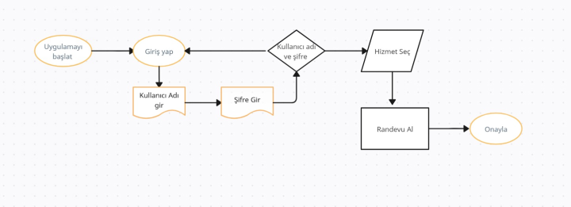
Akış Şeması

Slide 6
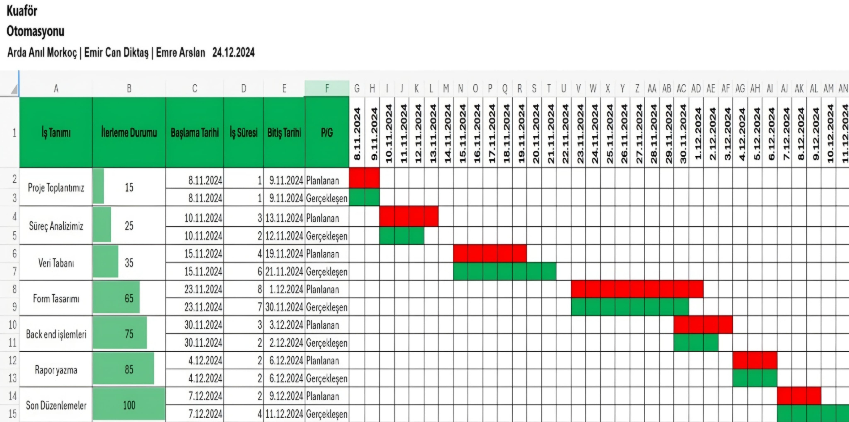
Gantt Diyagramı

Slide 7
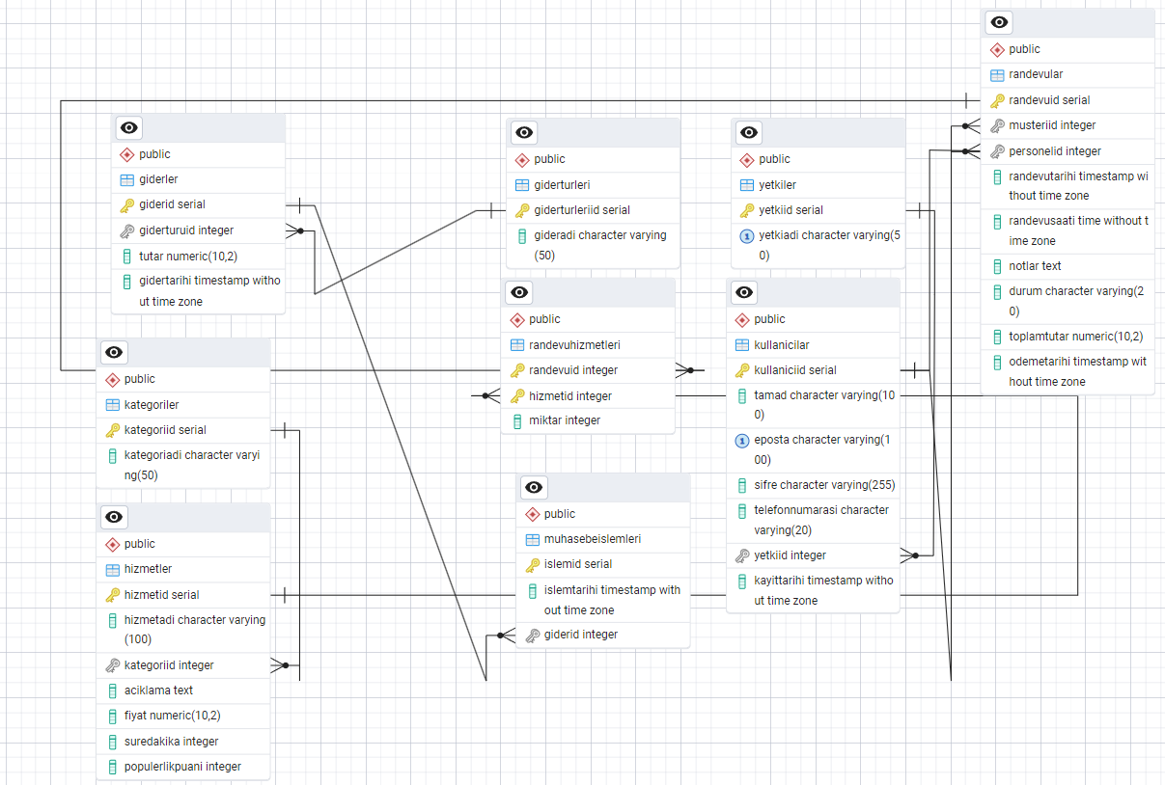
Veri Tabanı (yenisi konacak)

Slide 8


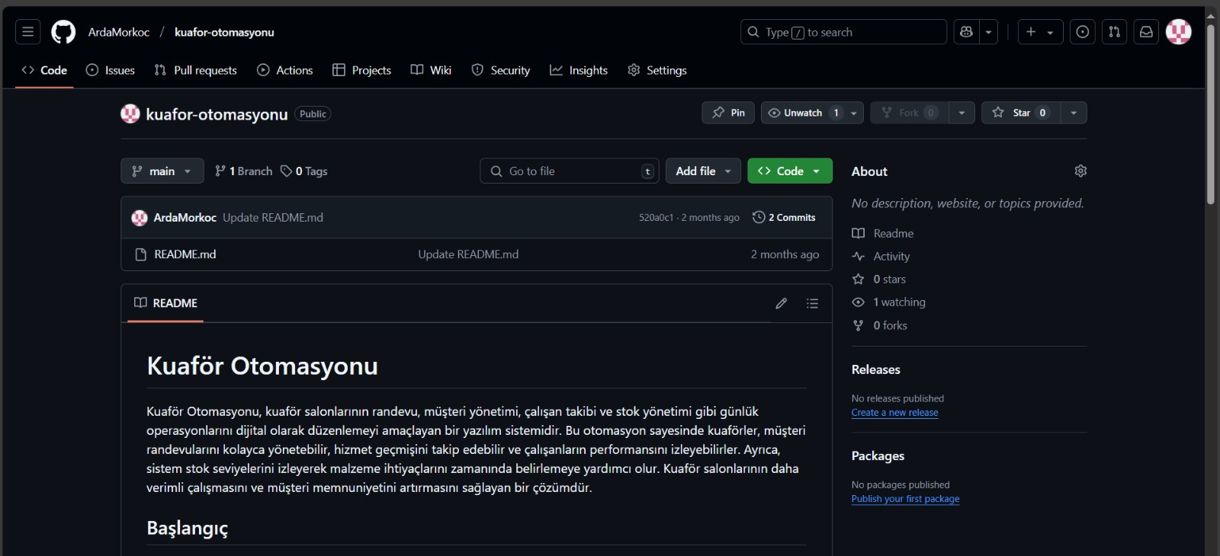
Github Görüntüsü

Slide 9
İzlediğiniz İçin Teşekkürler
Arda Anıl Morkoç 23BILP0116
Emir Can Diktaş 23BILP0086
Emre Arslan 23BILP0064

